Slide 1
Utopie au Moyen Age ?

Slide 2
Quel concept d’utopie?
Eviter un concept trop étroit, trop lié au texte de More
Eviter un concept trop large: mythe de l’âge d’or, royaume du prêtre Jean, paradis terrestre

Slide 3
Différents essais
Alfred Doren (1869-1934): Pays et époques imaginaires(1927): perspective « psychologiques »: l’imagination comme faculté de dépassement: ailleurs et futurs (More et le revolutionnaire de l’Oberrhein)
Ferdinand Seibt (1927-2003) : utopie = planification d’états ou de sociétés parfaites. Rationalité/ Optimisme/ Perfectibilité humaine/ Constructibilité du monde

Slide 4
Différents essais
Karl Mannheim (1929): Ideologie und Utopie
Utopie = critique sociale développée par les classes populaires, en opposition à l’idéologie conservatrices des classes supérieures
→ millénarisme comme utopie à l’époque moderne

Slide 5
Millénarisme
L’état présent du monde va disparaître sous peu
Instauration d’un règne du Christ avec ses élus pendant 1000 ans
Ensuite persécutions finales, Antéchrist, Fin du monde, Royaume de Dieu

Slide 6
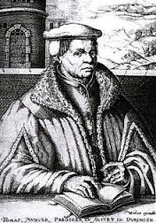
Thomas Müntzer (1489-1525)
Réformateur aux accents sociaux très nets.
Réformes sociales radicales nécessaires
S’oppose à Luther
S’empare de Mülhausen
Défaite de son « armée » à Frankhausen (1425)

Slide 7
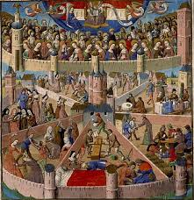
Fond conceptuel au Moyen Age: la Cité de Dieu

Slide 8
Dimensions anti-utopistes
Cité invisible composée des seuls élus
Cohabite sans confusion avec la cité terrestre
N’est pas liée à une forme extérieure précise
Seule vraie cité car justice.
Persécution de la part de la cité terrestre
Existe depuis le début de l’humanité
Séparation des cités à la fin des temps et pleine manifestation de la cité de Dieu
Ambiguïté de la Cité Terrestre:

Slide 9
Utopies au Moyen Age
Augustinisme mal compris
Indifférence ou hostilité à l’augustinisme ou au christianisme usuel

Slide 10
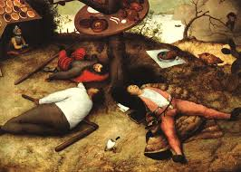
L’utopie par excellence au Moyen Age: le pays de Cocagne

Slide 11
Utopie: voyage imaginaire vers société idéale décrite au quotidien (Maczko)
15 récits différents. Cf. J. Delumeau, La mort des pays de Cocagne (1976)
Le Goff: le plus ancien. Fabliau de 1250
Voyage d’un pénitent. Lieu merveilleux, dont le chemin est oublié

Slide 12
Caractéristiques
Paradis alimentaire: nourriture, boissons, vêtements
Fainéantise et rêve: on est payé pour dormir
Eden sexuel, paix, tolérance
Immortalité

Slide 13
Critique sociale
De la société féodale
Des normes morales et religieuses
Pour Le Goff symptôme d’une crise de la notion de travail ( grèves chez les drapiers et tisserands, controverses sur les ordres mendiants…)
Mobile pas clair: psychologique? Économique?

Slide 14
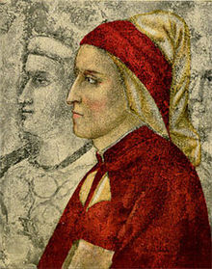
La monarchie universelle de Dante (1313<>1318)
Nécessité d’éviter les conflits d’intérêts particuliers entre Etats
Seul un empereur universel peut garantir la paix
Et permettre à l’humanité d’actualiser toutes les potentialités de l’intellect
Autonomie vis-à-vis au pouvoir spirituel

Slide 15
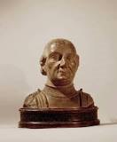
Autre type d’utopie: les villes idéales. L’exemple de Filarète (1400-1469)
Architecte au service du pape (portes de bronze de St Pierre), de François Sforza duc de Milan: cathédrale, hôpital, ..
Ecrit un traité d’architecture en 25 livres. (1461-62/ 65) dédié à Sforza

Slide 16
Caractéristiques du traité
3 parties: Théorie- Pratique- Imitation de l’Antiquité
Décadence de l’architecture au MA. Gothique à rejeter. Revenir à l’Antiquité classique. // avec les lettres
Architecture = art libéral, remontant à Adam et Eve. Modèle du Corps humain.
L’homme doit créer comme Dieu. Variété des constructions // à la variété des individus

Slide 17
Projet de ville idéale
Offrir au prince un miroir de l’excellence de son gouvernement
Affirmer une mutation de l’architecte: fait partie de l’élite intellectuelle (courtisans), et plus des artisans comme au Moyen Age.

Slide 18
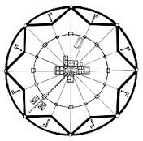
Plan effectif de Sforzinda

Slide 19
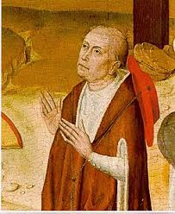
Utopie religieuse de Nicolas de Cues: la paix de la foi (1453)
Projet œcuménique face aux violences religieuses : concile dans les cieux
Les religions ont même foi fondamentale, et diffèrent par leurs rites
Croyances explicites et foi présupposée
L’Islam et l’Incarnation
Idée d’une religion transcendantale: un christianisme épuré comme condition de possibilité de toutes les religions

Slide 20
Conclusions
Des réalités comparables par certains aspects à l’utopie, avec toujours des différences
Le Moyen Age n’a guère considéré l’humanitas, un ordre idéal dû aux seules ressources humaines
L’humain est la plupart du temps imparfait, reflet modeste d’une réalité divine transcendante.
Besoin de se comprendre et de s’affirmer explicitement de cette manière. Ce n’est pas le cas de More, quel que soit son intention précise ( écriture comme jeu, ironie, art d’écrire,…)

